Slide 1

DBSCAN – RANDOM FOREST

Slide 2

Plan
DBSCAN
RANDOM FOREST

Slide 3
Contexte DBSCAN
Le clustering est une discipline particulière du Machine Learning ayant pour objectif de séparer vos données en groupes homogènes ayant des caractéristiques communes. C’est un domaine très apprécié en marketing, par exemple, où l’on cherche souvent à segmenter les bases clients pour détecter des comportements particuliers.
Le DBSCAN est un algorithme non supervisé très connu en matière de Clustering. Il a été proposé 1996 par Martin Ester, Hans-Peter Kriegel, Jörg Sander et Xiawei Xu.

Slide 4
Intuition DBSCAN
Pensons à une très grande ville avec beaucoup d'habitants et de touristes. Imaginez qu'il y ait un petit village à quelques minutes en voiture. Si nous emmenions un extraterrestre aux deux endroits, bien qu'ils soient très proches, il pourrait facilement dire que ce sont des endroits complètement différents. Oui, la vue, la zone, les bâtiments et bien d'autres aspects sont complètement différents. Mais il y a un aspect qui est pertinent pour notre cas - la densité des lieux. La ville est bondée, avec beaucoup d'habitants et de touristes, alors que le village est petit avec beaucoup moins de gens.

Slide 5
Concept
Un point est dit central si son voisinage est dense.
Un point du jeu de données est dit aberrant si :
Ce n'est pas un point frontière
Ce n'est pas un point central
Un point du jeu de données est dit frontière si :
Ce n'est pas un point central;
Il appartient au voisinage d'un point central.

Slide 6
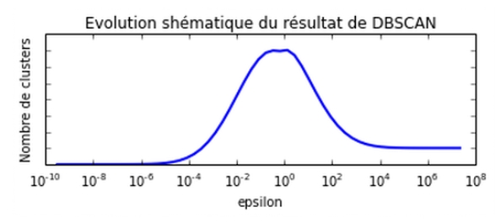
CoNCEPT et parametres
L’algorithme DBSCAN utilise 2 paramètres :
la distance ε
le nombre minimum de points “MinPts” devant se trouver dans un rayon ε pour que ces points soient considérés comme un cluster.
Quand Epsilon est très petit ➔ (aucun clusters) outliers.
En augmentant epsilon, les clusters deviennent plus nombreux.
Si epsilon est très grand ➔ 1 seul cluster.
Schématiquement, on pourrait représenter l’évolution du nombre de clusters avec epsilon de la manière suivante

Slide 7
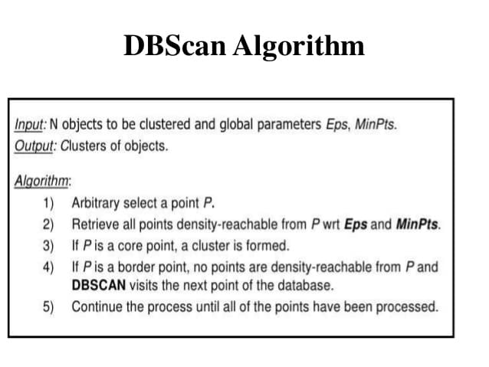
Algorithme DBSCAN

Slide 8
Random Forest
Le random forest est un algorithme d'apprentissage automatique supervisé qui est largement utilisé dans les problèmes de classification et de régression
Il construit des arbres de décision sur différents échantillons et prend leur vote majoritaire pour le classement et la moyenne en cas de régression.
C'est un algorithme qui se base sur l’assemblage d’arbres de décision. Il est assez intuitif à comprendre, rapide à entraîner et il produit des résultats généralisables.

Slide 9
Principe
Un random forest est constitué d'un ensemble d'arbres de décision indépendants.
Chaque arbre dispose d'une vision parcellaire du problème du fait d'un double tirage aléatoire :
un tirage aléatoire avec remplacement sur les observations (les lignes de votre base de données). Ce processus s'appelle le tree bagging,
un tirage aléatoire sur les variables (les colonnes de votre base de données). Ce processus s'appelle le feature sampling.
A la fin, tous ces arbres de décisions indépendants sont assemblés. La prédiction faite par le random forest pour des données inconnues est alors la moyenne (ou le vote, dans le cas d'un problème de classification) de tous les arbres.
Notes:
L'idée de base de cet algorithme est assez intuitive. A titre d’exemple, si votre banque vous refuse votre demande de crédit, il y a fort à parier que vous irez consulter une ou plusieurs autres banques. Effectivement, un seul avis ne suffit pas en général pour prendre la meilleure décision.
Le random forest fonctionne sur ce même principe : plutôt que d'avoir un estimateur complexe capable de tout faire, le random forest utilise plusieurs estimateurs simples (de moins bonne qualité individuelle). Chaque estimateur a une vision parcellaire du problème. Ensuite, l'ensemble de ces estimateurs est réuni pour obtenir la vision globale du problème. C'est l'assemblage de tous ces estimateurs qui rend extrêmement performante la prédiction.

Slide 10
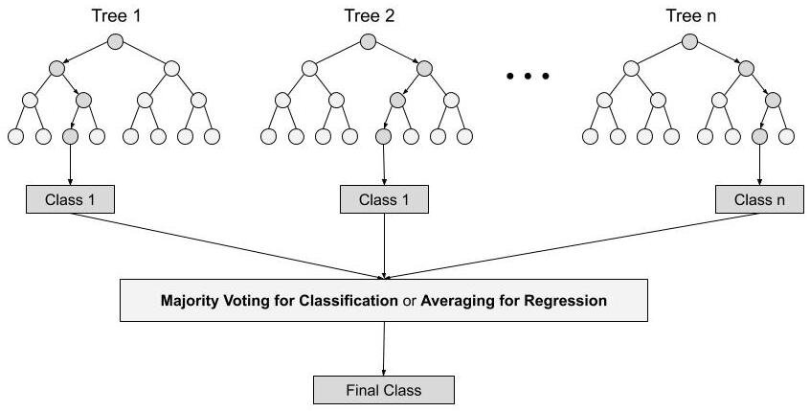
Algorithme
Étape 1 : Dans la forêt aléatoire, n nombre d'enregistrements aléatoires sont extraits de l'ensemble de données ayant k nombre d'enregistrements.
Étape 2 : Des arbres de décision individuels sont construits pour chaque échantillon.
Étape 3 : Chaque arbre de décision générera une sortie.
Étape 4 : La sortie finale est considérée sur la base du vote majoritaire ou de la moyenne pour la classification et la régression, respectivement.

Slide 11
Les hyperparametres
Les hyperparamètres sont utilisés dans les forêts aléatoires pour améliorer les performances et la puissance prédictive des modèles ou pour accélérer le modèle.
Les hyperparamètres suivants augmentent le pouvoir prédictif :
1. n_estimators - nombre d'arbres que l'algorithme construit avant de faire la moyenne des prédictions.
2. max_features – nombre maximal de fonctionnalités que la forêt aléatoire envisage de fractionner un nœud.
3. mini_sample_leaf - détermine le nombre minimum de feuilles nécessaires pour diviser un nœud interne.
Les hyperparamètres suivants augmentent la vitesse :
1. n_jobs - il indique au moteur combien de processeurs il est autorisé à utiliser. Si la valeur est 1, il ne peut utiliser qu'un seul processeur mais si la valeur est -1, il n'y a pas de limite.
2. random_state – contrôle le caractère aléatoire de l'échantillon. Le modèle produira toujours les mêmes résultats s'il a une valeur définie d'état aléatoire et s'il a reçu les mêmes hyperparamètres et les mêmes données d'apprentissage.

Slide 12
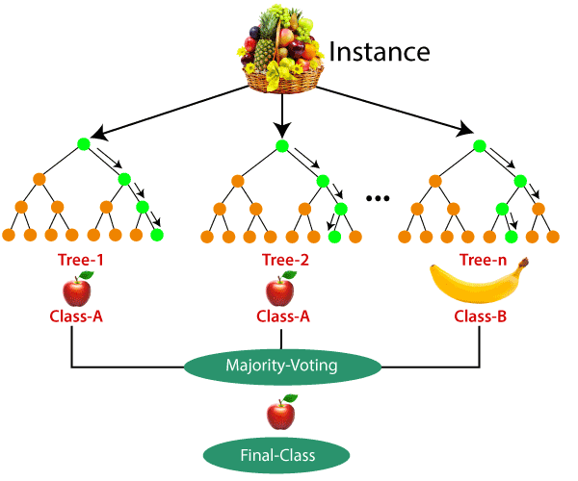
Exemple

Slide 13

Merci de votre attention

